Slide 1

INTERNET+
————您的私人定制
HOME

Slide 2
目录
01
公司简介
02
我们做什么
company profile
what can we do
03
案例展示
04
关于我们
case show
about us
CONTANTS

Slide 3
Company Profile
01

Slide 4

INTERNET+
9年专注 · 互联网+，始于 2010 - 2018 展望未来专注于设计体验，专业于解决方案，我们有最棒的技术开发者定制研发，为您的客户和团队服务。

Slide 5
COMPANY Honor
放下荣誉，放眼未来
2010年-荣获河南省创新企业
2011年-设计联盟评选为金牌设计企业
2012年-荣获中关村高新技术企业
Lay down honor, look forward to the future
2013年-成功注册 " 互联网+ " 商标，树立品牌
2014年-已拥有自主知识产权，国家软件著作权达12项之多

Slide 6
What Can We Do
02

Slide 7
What Can We Do
我们可以做什么
高端定制网站
移动网站建设
业务系统研发
服务器运维
APP应用程序
UI美工设计
本公司涉及的业务较为宽广，可以为您私人定制各类型网站，只要您有需要，我们就可以为您提供服务

Slide 8

Technical web
Click here to add a title
Technical Analysis
技术分析
Technology adopted
HTML、CSS、JavaScript、DOM、JQuery、ajax、fullpage等

Slide 9
Technical Details
技术简介
HTML
CSS
JavaScript
Fullpage
Ajax
结构
样式
行为
全屏
框架
超文本标记语言，通过标记符号来标记要显示的网页中的各个部分。
层叠样式表可以静态地修饰网页，配合各种脚本语言动态地对网页各元素进行格式化。
JavaScript一种直译式脚本语言，是一种动态类型、弱类型、基于原型的语言。
fullPage 是一个基于 jQuery 的插件，它能够很方便、很轻松的制作出全屏网站。
是指一种创建交互式网页应用的网页开发技术

Slide 10
Case Show
03

Slide 11
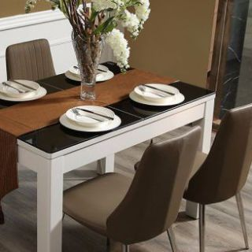
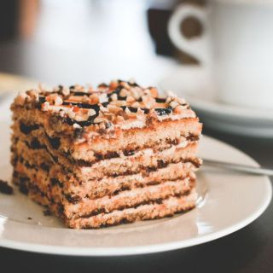


CASE Show
My company do many case
案例
SHOW
古典家具网站、食品公司响应式网站、服装企业网站、科技公司网站、日用品销售公司网站等
The company specialized construction sites, such as food and clothing website, responsive website, website technology, all kinds of cool website, if you need our help, please contact us

Slide 12
About Us
04

Slide 13

ABOUT US
关于我们
高端定制网站
移动网站建设
业务系统研发
APP应用程序
UI美工设计
服务器运维
河南科技有限公司
Tel
400-123-4567
联系电话：15687593754
Email
Email：youremail@126.com
联系地址：河南省郑州市二七区河医立交桥
copyright
Copyright 2010-2018互联网 版权所有

Slide 14
THANK YOU

